Slide 1
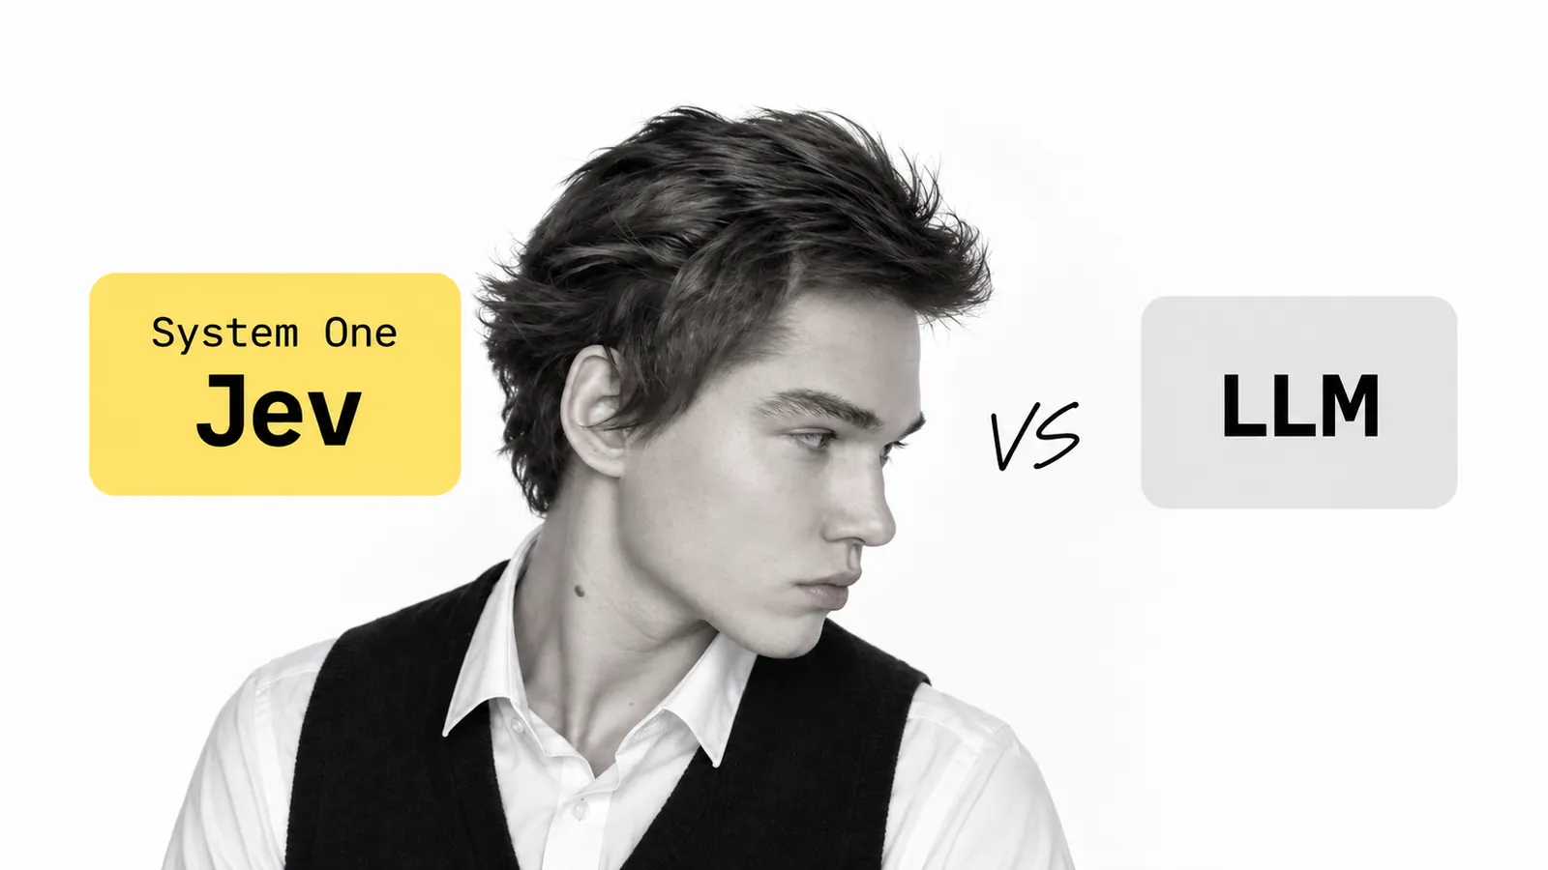
A PRÓXIMA GRANDE NOVIDADE EM IA: SYSTEM ONE
Viktor Zaika

Slide 2
01 / O QUE MUDOU
Um modelo de decisão para uma tarefa específica.
Um LLM gerativo
Jev / System One
Gera texto. Ótimo para explicações, escritas, transformações e resumos.
Recebe estado e uma pergunta delimitada. Devolve uma opção, pontuação ou sim/ não probabilidade.
O código em torno do modelo decide o que fazer com a resposta.
Viktor Zaika · System One
02
Notes:
Source: https://typesafe.ai/blog/introducing-system-one-models-and-jev

Slide 3
02 / ARQUITETURA DE PRODUTO
Use quando a resposta for curta.
Pedido entrante
Decisão do Jev
Rota simples / LLM / pessoa
→
→
Exemplo: “Isso é suspeito?” → encaminhe apenas quando necessário.
O modelo escolhe. Seu aplicativo controla os limites, as permissões e os caminhos alternativos.
Viktor Zaika · System One
03
Notes:
TypeSafe: https://typesafe.ai/blog/introducing-system-one-models-and-jev
Liquid: https://docs.liquid.ai/lfm/models/decision-models

Slide 4
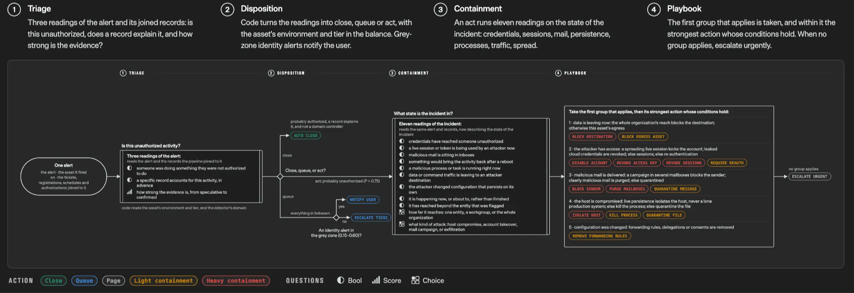
03 / EXEMPLO DA TYPESAFE
É assim que um fluxo de trabalho real se parece.
Alerta → triagem → disposição → contenção → playbook
Source: TypeSafe ↗
Viktor Zaika · System One
04
Notes:
This is a TypeSafe illustration, not independent evaluation. Original: https://typesafe.ai/blog/introducing-system-one-models-and-jev

Slide 5
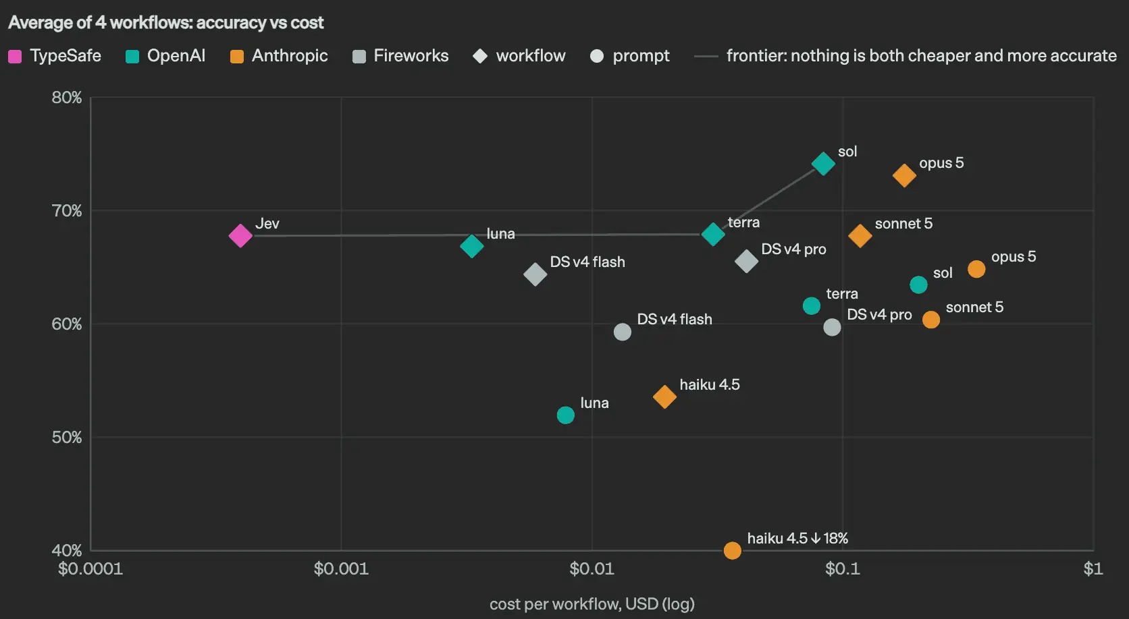
04 / EVIDÊNCIAS E LIMITAÇÕES
O sinal de desempenho inicial é interessante.
Valorização da empresa
Quatro fluxos de trabalho selecionados com Tipo de Segurança. Leia a metodologia antes de usar a comparação como referência.
Aneddoto do usuário
Um usuário do Reddit relatou mover uma verificação de 3-6 segundos para milisegundos. Não é um teste controlado.
Viktor Zaika · System One
05
Notes:
TypeSafe evaluation: https://typesafe.ai/blog/introducing-system-one-models-and-jev
Reddit report: https://www.reddit.com/r/ArtificialInteligence/comments/1wkhsyh/jev_typesafeai_is_revolutionary_as_llms/

Slide 6
05 / UM PRIMEIRO ENSAIO Prático
Encontre uma decisão que valha a pena substituir.
01
Encontrar uma chamada LLM repetida
Procure respostas finais como true, “sales” ou 0.83.
02
Definir a decisão
Defina as opções permitidas, uma escala de pontuação ou uma pergunta de sim/não.
03
Meça com seus próprios dados
Compare latência, custo e erros. Mantenha um caminho para os casos incertos.
TypeSafe ↗
Liquid docs ↗
Hugging Face community ↗
Viktor Zaika · System One
06
Notes:
The full article is at zaika.pro/blog/next-big-thing-in-ai-system-one/. TypeSafe: https://typesafe.ai/blog/introducing-system-one-models-and-jev
Liquid: https://docs.liquid.ai/lfm/models/decision-models
Reddit: https://www.reddit.com/r/ArtificialInteligence/comments/1wkhsyh/jev_typesafeai_is_revolutionary_as_llms/
Hugging Face community: https://huggingface.co/blog/dddffgassa/jev-ai

